Slide 1
Расчет воздухообмена и определение параметров микроклимата в горячих цехах и обеденных залах предприятий общественного питания
вставить QR-код на презентацию
ОВиК project специально для Аэропро

Slide 2
Модули Аэропро для расчета обеденного зала и горячего цеха
Расчет теплопритоков
Расчеты ПДВ и ОВ:
Местные отсосы
Расчет горячего цеха
Расчет обеденного зала
Аэродинамический расчет (на данном вебинаре не рассматривается)
Справочник воздухообмена
вставить QR-код на плей-лист с видео

Slide 3
Справочник воздухообмена
Внушительная база (>300) документов:
ГОСТ, СП, СанПиН, Рекомендации, Пособия и пр.
Актуальная информация о статусе документов

Slide 4
Расчет теплопритоков*
*помимо теплопритоков имеется возможность расчета влагопоступлений
Тепло- и влаговыделения от людей
Теплопоступления от искусственного освещения
Теплопоступления от оборудования
Теплопоступления от солнечной радиации
(пока только ручной ввод. Планируется ступенчатое развитие расчета)
Тепло- и влагопоступления с поступающим воздухом
Прочее (от остывающей пищи и т.д.)

Slide 5
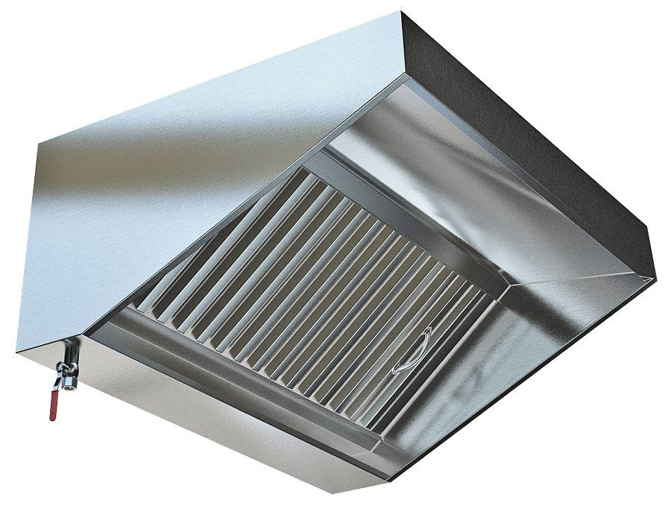
Местные отсосы
Режимы расчета:
Расчет расхода среды по конвективному потоку над оборудованием (актуально для горячих цехов)
Расчет расхода среды по скорости в сечении зонта

Slide 6
Полезные материалы (лист 1)
СанПиН 2.3/2.4.3590-20 "Санитарно-эпидемиологические требования к организации общественного питания населения" (с изменениями на 22 августа 2024 года)
СП 118.13330.2022 «Общественные здания и сооружения СНиП 31-06-2009» (с Изменениями № 1-5)
СП 306.1325800.2017 «Многофункциональные торговые комплексы. Правила эксплуатации» (с Изменением N 1)

Slide 7
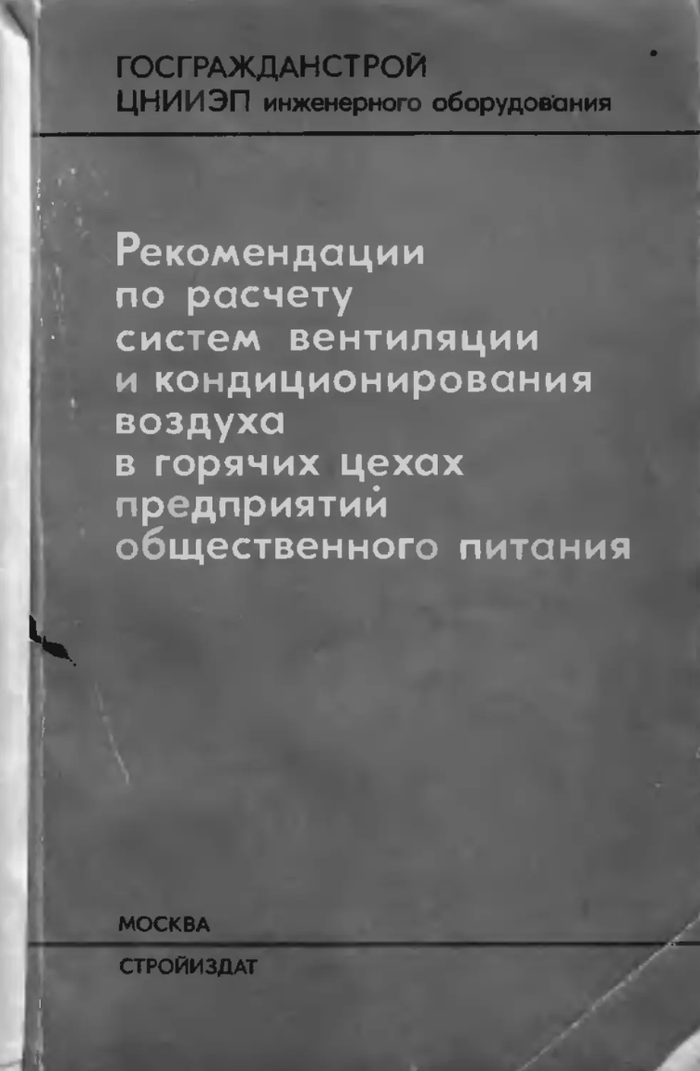

Полезные материалы (лист 2)
Рекомендации АВОК 7.9–2019 «Проектирование систем вентиляции и кондиционирования воздуха помещений предприятий общественного питания» (переработанные «Рекомендации по расчету систем вентиляции и кондиционирования воздуха в горячих цехах предприятий общественного питания» ЦНИИЭП инженерного оборудования, Москва, 1975)

Slide 8

Полезные материалы (лист 3)
Краснов Ю.С. «Системы вентиляции и кондиционирования. Рекомендации по проектированию для производственных и общественных зданий» (Москва: Техносфера; Термокул, 2006)

Slide 9
Алгоритм
Сбор данных (ТЗ, АР, ТХ и прочее);
Расчет теплопритоков и влагопоступлений;
Выбор концепции
Расчет
Проверка. При необходимости смена концепции и перерасчет

Slide 10
Концепции
Вентиляция обеденного зала + Вентиляция горячего цеха
Кондиционирование обеденного зала + Вентиляция горячего цеха
Кондиционирование обеденного зала + Кондиционирование горячего цеха

Slide 11

Переток из обеденного зала в горячий цех
СП 118.13330.2012 «Общественные здания и сооружения. Актуализированная редакция СНиП 31-06-2009»:
СП 118.13330.2022 «Общественные здания и сооружения СНиП 31-06-2009» (с Изменениями № 1-5):

Slide 12
Параметры микроклимата горячего цеха (лист 1)
СанПиН 2.3/2.4.3590-20 СанПиН 1.2.3685-21*
*"Гигиенические нормативы и требования к обеспечению безопасности и (или) безвредности для человека факторов среды обитания"
Категория работы для горячего цеха задается технологом!
Можно ориентироваться на категорию работ IIб (СП 2.3.6.1079-01)
Примечание: СП 2.3.6.1079-01 не действует. Но в других источниках информация отсутствует

Slide 13
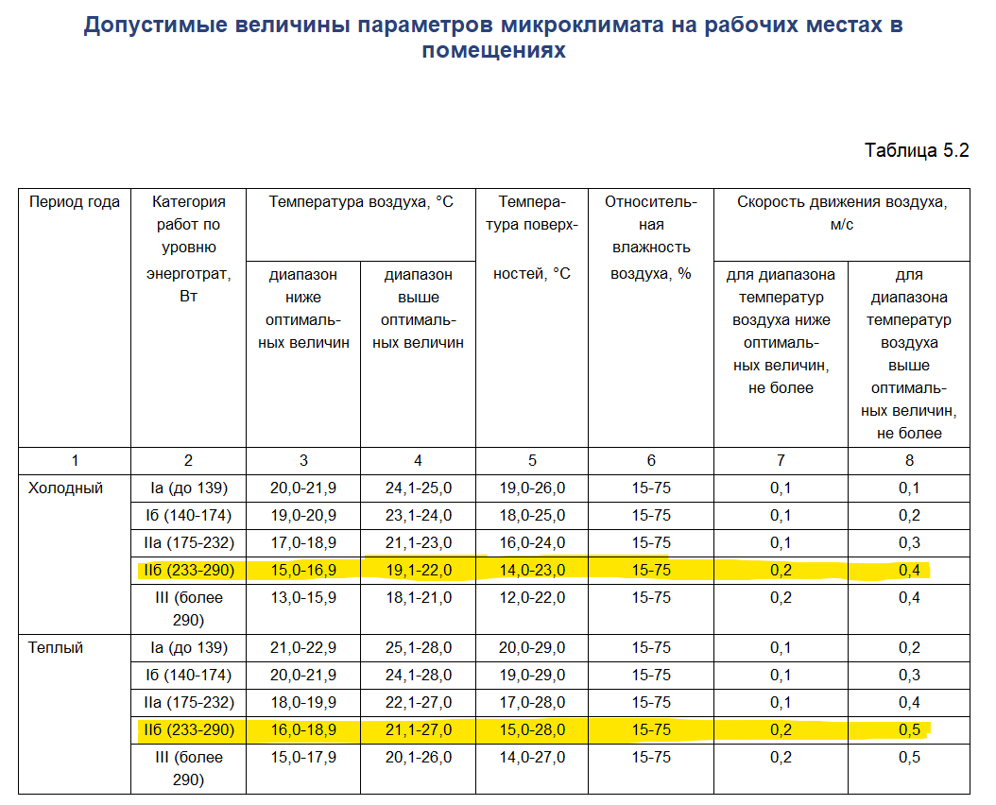
Параметры микроклимата горячего цеха (лист 2)
СанПиН 1.2.3685-21

Slide 14
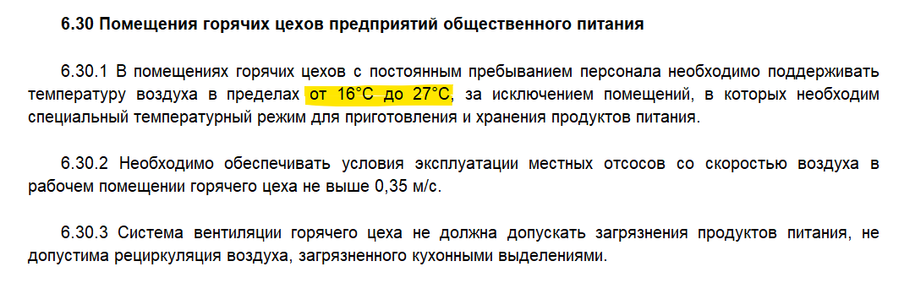
Параметры микроклимата горячего цеха (лист 3)
СП 306.1325800.2017 «Многофункциональные торговые комплексы. Правила эксплуатации» (с Изменением N 1)

Slide 15
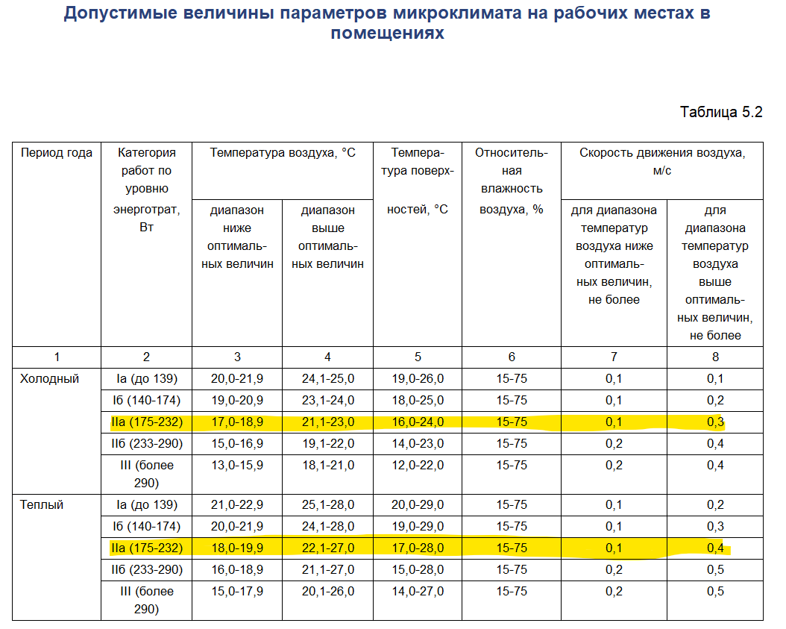
Параметры микроклимата обеденного зала (лист 1)
При наличии рабочих мест
СанПиН 1.2.3685-21
Категория работ для обеденного зала задается технологом!
Можно ориентироваться на категорию работ IIа (обеденные залы, раздаточные буфеты) (СП 2.3.6.1079-01)
Примечание: СП 2.3.6.1079-01 не действует. Но в других источниках информация отсутствует

Slide 16
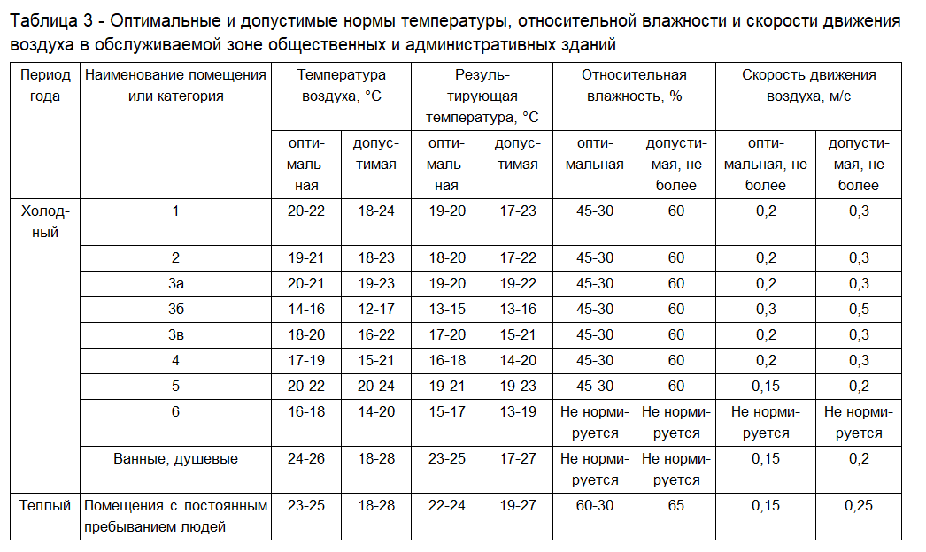
Параметры микроклимата обеденного зала (лист 2)
При отсутствии рабочих мест
ГОСТ 30494-2011 Здания жилые и общественные. Параметры микроклимата в помещениях (с Поправкой, с Изменением № 1)

Slide 17
Контакты
вставить QR-коды групп в телеграм

